Slide 1
CagA依赖性肠道微生物组重塑
及其功能冗余特征
PC047 vCagAepitope 微生物组分析进展
2026-01-26
汇报人：龚宇航
1

Slide 2
研究背景：CagA与肠道肿瘤
H. pylori CagA 致病机制
关键文献支持
H. pylori
感染
CagA蛋白
注入宿主细胞
• Jones et al. 2017, PLoS Pathog
果蝇模型：CagA单独表达即可
诱导菌群失调和上皮过度增殖
干扰Wnt/NF-κB
信号通路
肠道菌群
失调
• Cui et al. 2025, BMC Gastro
临床研究：CagA+菌株通过
调节肠道菌群影响结直肠病变
促进肿瘤发生
• Ding et al. 2025, Cell Host
噬菌体可靶向清除促肿瘤
细菌并恢复化疗敏感性
核心问题：CagA抗原清除后，肠道内什么因素维持CD8+ T细胞的持续激活？
2
Notes:
首先介绍一下研究背景。
幽门螺杆菌的CagA蛋白是公认的I类致癌因子。它通过IV型分泌系统注入宿主细胞后，可以干扰Wnt和NF-κB等关键信号通路，同时导致肠道菌群失调，最终促进肿瘤发生。
右侧列出了支持这一机制的关键文献。特别是Jones等人2017年的研究，在果蝇模型中证明CagA单独表达就足以诱导菌群失调和上皮过度增殖。
这就引出了我们的核心科学问题：在CagA抗原清除后，肠道内是什么因素维持着CD8+ T细胞的持续激活？

Slide 3
研究背景：Apc突变与遗传易感性
Apc突变 → Wnt通路持续激活
G×E 交互作用假说
正常状态
ApcWT
ApcMUT
APC
β-catenin
降解
稳态
CagA-
正常
菌群
轻度
失调
Apc突变
APC ✗
β-catenin
累积
肿瘤
CagA+
无效应
P=0.387
显著重塑
P=0.039
实验设计：2×3因子
→ CagA效应需要Apc突变的易感背景
ApcWT
ApcMUT
Ctrl
HpKO
HpWT
核心比较
3
Notes:
接下来介绍Apc突变与遗传易感性。
左侧展示了Apc-Wnt通路的关系。正常情况下，APC蛋白负责降解β-catenin，维持肠道稳态。当Apc发生突变时，β-catenin持续累积，最终导致肿瘤发生。
右侧是我们的G×E交互作用假说。我们的分析发现：CagA感染的效应高度依赖宿主遗传背景。在野生型背景下，CagA几乎无效应（P=0.387）；但在Apc突变背景下，CagA显著重塑肠道菌群（P=0.039）。
因此我们设计了2×3因子实验，核心比较是Apc突变背景下CagA阳性和CagA阴性感染组。

Slide 4
核心假说：Functional Footprint
1
2
3
4
CagA感染
重塑菌群
菌群产生
特异性分子
持续激活
CD8+ T细胞
促进
肿瘤发生
本研究验证范围
✓ 已验证
○ 待验证
• 菌群结构显著重塑 (P=0.012)
• G×E交互作用确认 (9/9验证)
• 功能冗余与Driver更替
• 噬菌体协同变化 (P=0.001)
• 代谢组学：特定代谢物鉴定
• 转录组学：功能基因表达验证
• 整合肿瘤/T细胞表型数据
4
Notes:
这是我们的核心假说——Functional Footprint假说。
假说的逻辑链条是：第一步，CagA感染重塑肠道菌群；第二步，改变后的菌群产生特异性分子；第三步，这些分子持续激活CD8+ T细胞；第四步，最终促进肿瘤发生。
本次汇报涵盖的是假说的前半部分验证。我们通过9个系统性成对比较完全确认了G×E交互作用，发现功能冗余下的Driver物种更替，以及噬菌体的协同变化。
假说的后半部分——代谢物鉴定和与肿瘤/T细胞表型的关联——需要后续验证。

Slide 5
分析流程概览
盲肠样本 (n=27)
01 物种组成分析
02 功能潜力分析
03 OTU/噬菌体分析
Kraken2/Bracken
HUMAnN4
SingleM/Lyrebird
群落结构
G×E交互
代谢通路
Driver更替
系统发育
细菌-噬菌体
5/9显著
功能冗余
P=0.001
整合结论：CagA通过G×E交互重塑细菌菌群 → 功能冗余但Driver更替 → 噬菌体协同
5
Notes:
这张幻灯片展示了我们的分析流程。
从27个盲肠样本出发，我们进行了三大类分析：
第一，物种组成分析，使用Kraken2和Bracken，9个成对比较中5个FDR显著。
第二，功能潜力分析，使用HUMAnN4，发现功能冗余现象。
第三，OTU和噬菌体分析，使用SingleM和Lyrebird，发现P=0.001的强关联。
整合结论：CagA通过G×E交互重塑细菌菌群，功能表现冗余但Driver物种发生更替，噬菌体协同变化。

Slide 6
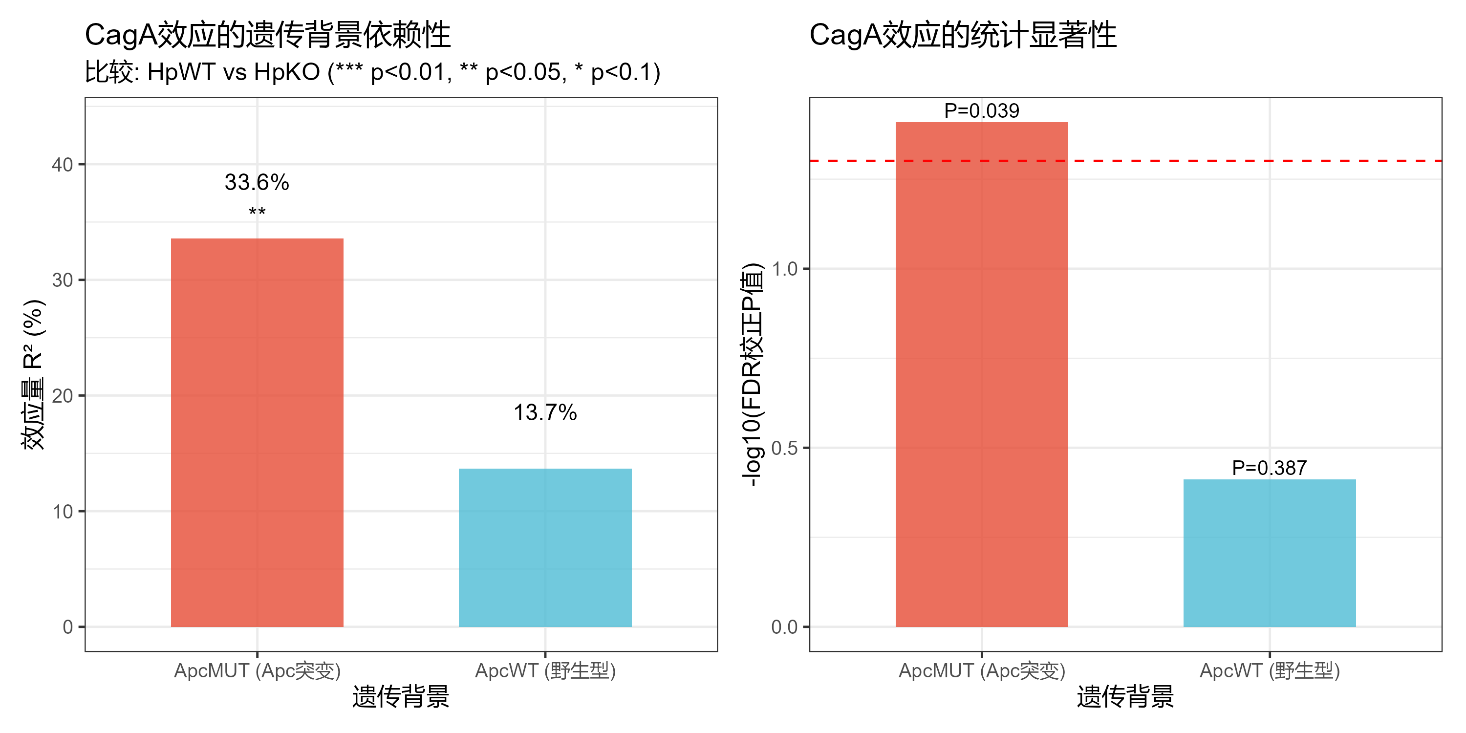
结果1：G×E交互作用验证
• 9个系统性成对比较
• CagA@ApcMUT: P=0.039, R²=33.6%
• CagA@ApcWT: P=0.387, 效应消失
• G×E交互完全验证
• 意外发现：感染放大Apc效应
6
Notes:
首先展示G×E交互作用的验证结果。
我们进行了9个系统性成对比较，全面评估不同因素的效应。
核心发现：CagA效应在ApcMUT背景下显著（P=0.039，解释33.6%变异），而在ApcWT背景下效应消失（P=0.387）。这完全验证了G×E交互作用假说。
一个意外发现是：感染不是"抹平"而是"放大"了Apc效应。未感染时Apc效应不显著，感染后Apc效应变得显著。

Slide 7
结果2：CagA的作用靶点——细菌而非病毒
问：CagA重塑的是什么？细菌？还是病毒？
Standard (细菌)
Virus (病毒)
9个成对比较结果：
• FDR显著：5/9 (55.6%)
• CagA@ApcMUT: P=0.039 ⭐
• CagA@ApcWT: P=0.387
→ G×E交互完全验证
9个成对比较结果：
• FDR显著：0/9 (0%)
• CagA@ApcMUT: P=0.604
• CagA@ApcWT: P=0.978
→ 无显著效应
VS
结论：CagA主要通过重塑细菌群落影响肠道微环境，而非直接作用于病毒组
7
Notes:
这页回答一个关键问题：CagA到底影响的是什么？
我们对细菌和病毒数据分别进行了9个成对比较分析。
左侧是Standard细菌的结果：9个比较中5个FDR显著，特别是核心的CagA效应在ApcMUT背景下高度显著（P=0.039），完全验证了G×E交互作用。
右侧是Virus病毒的结果：9个比较中0个FDR显著，包括核心CagA比较都不显著。
这说明CagA主要通过重塑细菌群落来影响肠道微环境，而不是直接作用于病毒组。
这为后面我们讨论细菌-噬菌体协同变化做了铺垫：虽然CagA不直接影响病毒，但细菌的变化会带动噬菌体的改变。

Slide 8

结果3：功能冗余与静默更替
• 整体：物种交互P=0.024 vs 功能P=0.223
• 但核心比较：物种P=0.039, 功能P=0.041
• → 尺度依赖：整体冗余，局部一致
• 静默更替：益生菌↓ 致病菌↑
• *L. johnsonii* -50%, *M. schaedleri* +57%
8
Notes:
第三个核心结果是功能冗余与静默更替。
整体交互显示功能冗余：物种交互P=0.024显著，功能交互P=0.223不显著。
但核心CagA比较显示物种-功能一致：物种P=0.039，功能P=0.041，都显著。这说明功能冗余是尺度依赖的——整体看冗余，特定比较看一致。
分层分析揭示"静默更替"：功能总量不变，但执行者已换。益生菌L. johnsonii下降50%，炎症相关菌M. schaedleri上升57%。
执行者从益生菌转向致病菌，这可能解释持续的免疫刺激。

Slide 9

结果4：细菌-噬菌体协同变化
• 噬菌体多样性显著降低 (P=0.032)
• 细菌-噬菌体高度协同：
- Mantel r=0.52, P=0.001
- Procrustes P=0.002
• 三角网络：17,848条边
• 呼应：CagA→细菌→噬菌体级联效应
9
Notes:
第四个发现是细菌-噬菌体协同变化。
虽然CagA不直接影响病毒组（上一页已展示），但细菌的变化带动了噬菌体的改变。
噬菌体多样性显著降低（P=0.032），细菌和噬菌体群落高度协同（Mantel P=0.001, Procrustes P=0.002）。
三角互作网络共17,848条边，细菌-噬菌体关联最强。
这说明CagA的效应通过级联传递：CagA改变细菌，细菌改变噬菌体。这呼应了我们前面的发现——CagA主要作用于细菌，但通过网络间接影响整个微生物组。

Slide 10
核心结论与后续计划
1
G×E交互作用：CagA效应依赖Apc突变背景 (9个比较完全验证)
2
CagA靶点：主要影响细菌 (5/9显著) 而非病毒 (0/9显著)
3
功能冗余与静默更替：整体冗余但Driver从益生菌→致病菌
4
噬菌体协同：CagA→细菌→噬菌体级联效应 (P=0.001)
5
后续：代谢组学验证 + 整合肿瘤/T细胞表型数据
10
Notes:
最后总结核心结论。
第一，G×E交互作用通过9个系统性成对比较完全验证。
第二，明确了CagA的作用靶点：主要影响细菌而非病毒。
第三，功能冗余与静默更替：整体功能稳定，但执行者已从益生菌转向致病菌。
第四，细菌-噬菌体高度协同，CagA通过级联效应影响整个微生物组。
后续计划：代谢组学验证和整合肿瘤/T细胞表型数据。
感谢大家聆听！

Slide 11
感谢聆听
Questions & Discussion
11

